Slide 1

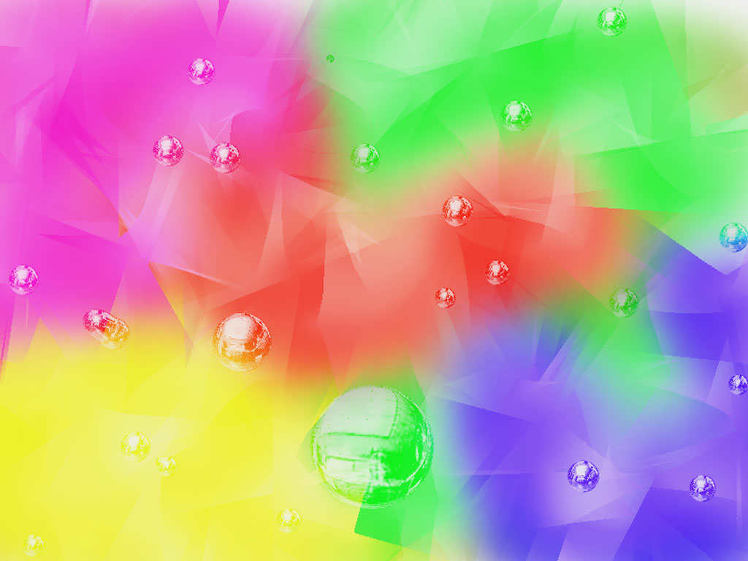

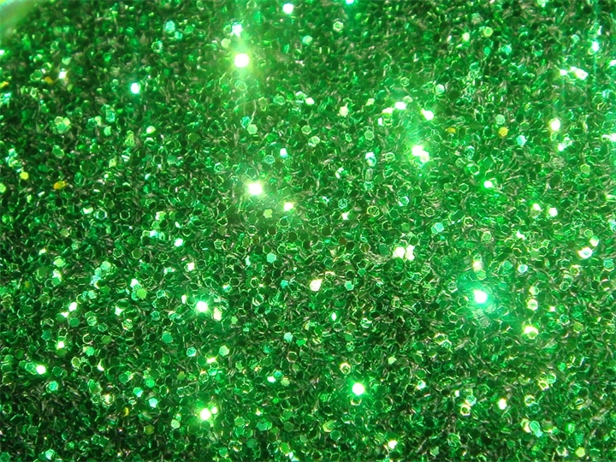

Slide 2


Еле шорохом шурша
В класс заходит тишина.
На стульях сидят шалунишки,
Листают волшебные книжки.
Ожидание чуда, благости
Всех коснётся к общей радости.
Тихо, тихо, чуть дыша,
Входит сказка не спеша.

Slide 3

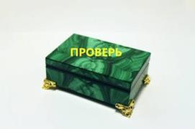
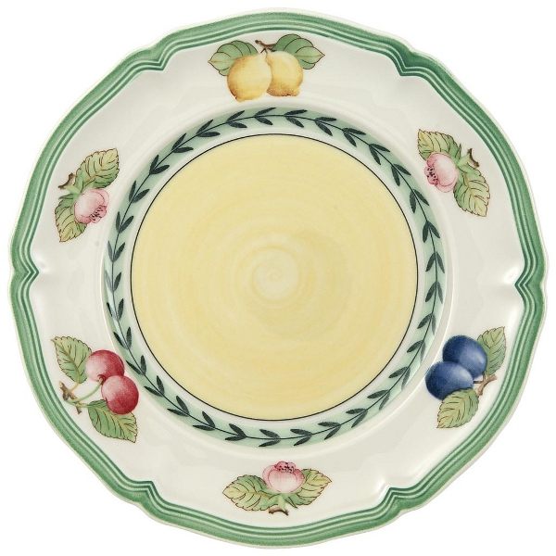
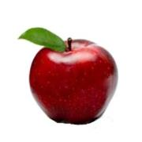

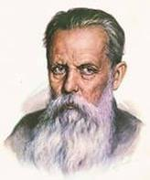

Угадай, о каком писателе идёт речь?
Родился
на Урале, в семье
горнозаводского
мастера.
С детства привлекали
его люди, предания,
сказки и песни
родного Урала.
Бажов Павел Петрович

Slide 4
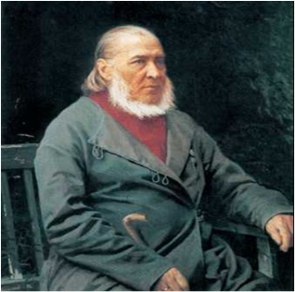
Угадай, о каком писателе идёт речь?
Аксаков Сергей
Тимофеевич
Родился в Уфе,
в помещичьей семье.
С детства пристрастился
к чтению.
Мать стала его лучшим
другом и советчиком.

Slide 5

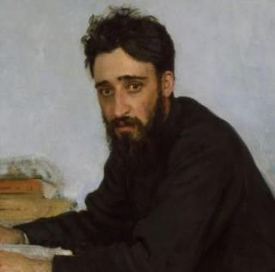
Назови сказку и её автора по опорным словам
цветник
мальчик
сестра
цветок
Гаршин
Всеволод Михайлович

Slide 6

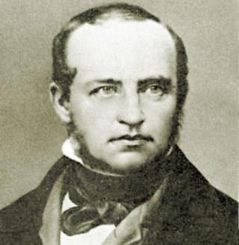
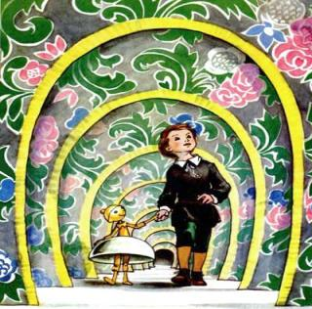
Назови сказку и её автора по иллюстрации
Одоевский
Владимир
Фёдорович

Slide 7
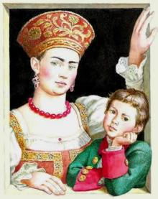

Знаешь ли ты…
От кого в детстве
маленький Серёжа Аксаков услышал
сказку
про аленький цветочек?
от ключницы
Пелагеи

Slide 8
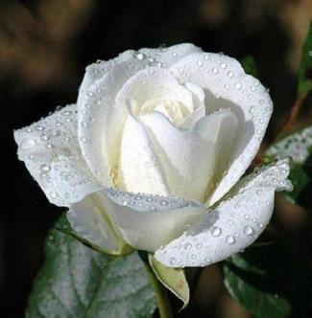
Назови произведение и героя, о котором идёт речь
роза
Если бы
она могла в самом деле плакать, то не от горя, а от счастья жить.

Slide 9

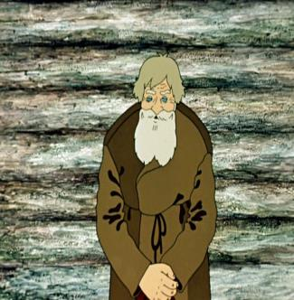
Назови произведение и героя, о котором идёт речь
Кокованя
Он большой, бородатый, был мастер сказки сказывать.
Семьи у него
не осталось.

Slide 10
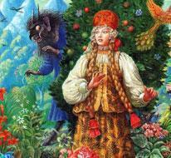

Назови произведение и героя, о котором идёт речь
Младшая дочь купецкая
И стало ей жалко
и совестно,
и совладала она со своим страхом великим и с своим сердцем робким
девичьим.

Slide 11
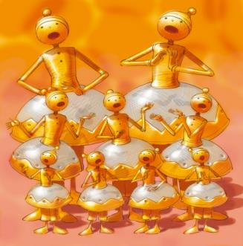

Кому принадлежат эти слова? Назови произведение
колокольчики
-Мы бы уроков
не побоялися,
вся наша беда именно в том, что
у нас, бедных,
никакого нет
дела.

Slide 12

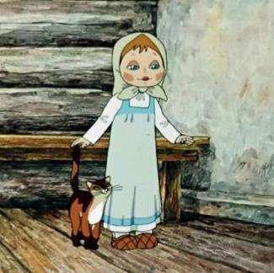
Кому принадлежат эти слова? Назови произведение
Дарёнка
-Поглядела я
на Серебряное копытце.
И рожки видела, и копытце видела.

Slide 13
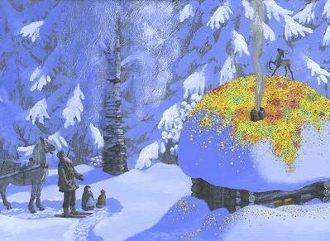
Узнай сказку по иллюстрации, найди эпизод в тексте

Slide 14
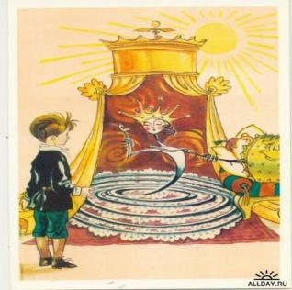
Узнай сказку по иллюстрации, найди эпизод в тексте

Slide 15
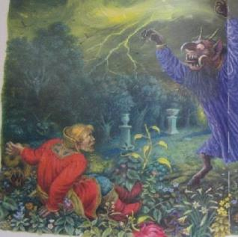
Узнай сказку по иллюстрации, найди эпизод в тексте

Slide 16
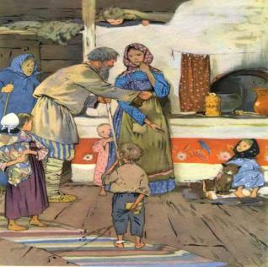
Узнай сказку по иллюстрации, найди эпизод в тексте

Slide 17


Молодцы!

Slide 18
http://lib2.podelise.ru/tw_files2/urls_163/17/d-16767/7z-docs/18_html_4514ac1e.png П.П.Бажов
http://litdet.ru/u/dd/bio/156/foto.jpg С.Т.Аксаков
http://shoyher.narod.ru/Portret/Odoevskijvf.jpg В.Ф.Одоевский
http://odnarodyna.com.ua/sites/default/files/styles/500x375-maintaining-aspect
ratio/public/images/1pic_29.jpgВ.М.Гаршин
http://www.interpres.ru/catalog/images/068793.jpg обложка сказки «Жаба и роза»
http://img.labirint.ru/images/comments_pic/1146/014labuqt61321227562.jpg иллюстрация к сказке «Городок в табакерке»
http://cdn3.sima-land.ru/items/570/570433/0/400.jpg обложка книжки к сказке «Городок в табакерке»
http://ic.pics.livejournal.com/damir_sh/11216075/222020/222020_original.jpg ключница Пелагея
http://f10.ifotki.info/org/5ce1a8eea8b3f87f5bae3c4317da4fb8bc5f6c119905910.jpg роза
http://multiki.arjlover.net/ap/serebryannoe.kopytce.avi/serebryannoe.kopytce.avi.image1.jpg Кокованя
http://www.bookin.org.ru/book/707912.jpg обложка к сказке «Серебряное копытце»
http://stranakids.ru/wp-content/uploads/2013/09/alenkij-cvetochek-aksakov.jpg младшая дочь купецкая -«Аленький цветочек»
http://s54.radikal.ru/i146/1009/e6/1713615273df.jpg обложка к сказке «Аленький цветочек»
http://www.xa-xa.org/uploads/posts/2012-06/1339438033_1307048442_51814_original_www.nevsepic.com.ua.jpg мальчики-колокольчики -иллюстрация к сказке «Городок в табакерке»
http://netzor.org/uploads/posts/2012-02/1328302567_d78a84b9e342.jpg 2обложка к сказке «Городок в табакерке»
http://my-child.ucoz.ru/_ld/0/14026517.jpg Дарёнка -к сказке «Серебряное копытце»
http://www.ircenter.ru/files/products/pics/63193/fullsize/30303.jpg 2обложка к сказке «Серебряное копытце»
http://img-fotki.yandex.ru/get/9109/157060903.192/0_f6692_fec8f281_XL.jpg к сказке «Серебряное копытце»
http://kidreader.ru/sites/default/files/interviu1_19.jpg к сказке «Серебряное копытце»
http://img-fotki.yandex.ru/get/6114/23429204.246/0_7546d_fabf6f8e_XL к сказке «Городок в табакерке»
http://img.labirint.ru/images/comments_pic/1227/04labvv231341520288.jpg иллюстрация к сказке «Аленький цветочек»
http://www.mybreality.com/wp-content/uploads/2013/08/Initiation.jpg рисунок для фона http://ramochky.narod.ru/bol/Ramochky.narod.ru227.png рамка
http://cs2.livemaster.ru/itemsets/preview/61630.jpg зелёный камень
http://uralsuvenirchik.ucoz.ru/_ph/2/2/673359501.jpg шкатулка
http://www.megamodo.com/wp-content/uploads/2012/07/1000_mela-550x547.jpg яблоко
http://www.matchingchina.com/replacement-china/shopimages/products/normal/villeroy-boch-french-garden-fleurence-plate-17cm_large.jpg тарелка
http://didaktor.ru/yablochko-po-tarelochke-vizualizaciya/ технологический приём
Текст стихотворения- С.В.Кутявина «Поурочные разработки по литературному чтению»Москва.»ВАКО».2014, стр.196

